Slide 1

发现神奇动植物——蚰蜒
报告人：中国古代博物学233-6组
Notes:
亮亮图文旗舰店
https://liangliangtuwen.tmall.com

Slide 2
目录 / CONTENTS
CHAPTER 01
初见蚰蜒
CHAPTER 02
生态地位
CHAPTER 03
文化象征
CHAPTER 04
社会习俗
CHAPTER 05
中外文化对比

Slide 3

初见蚰蜒

Slide 4
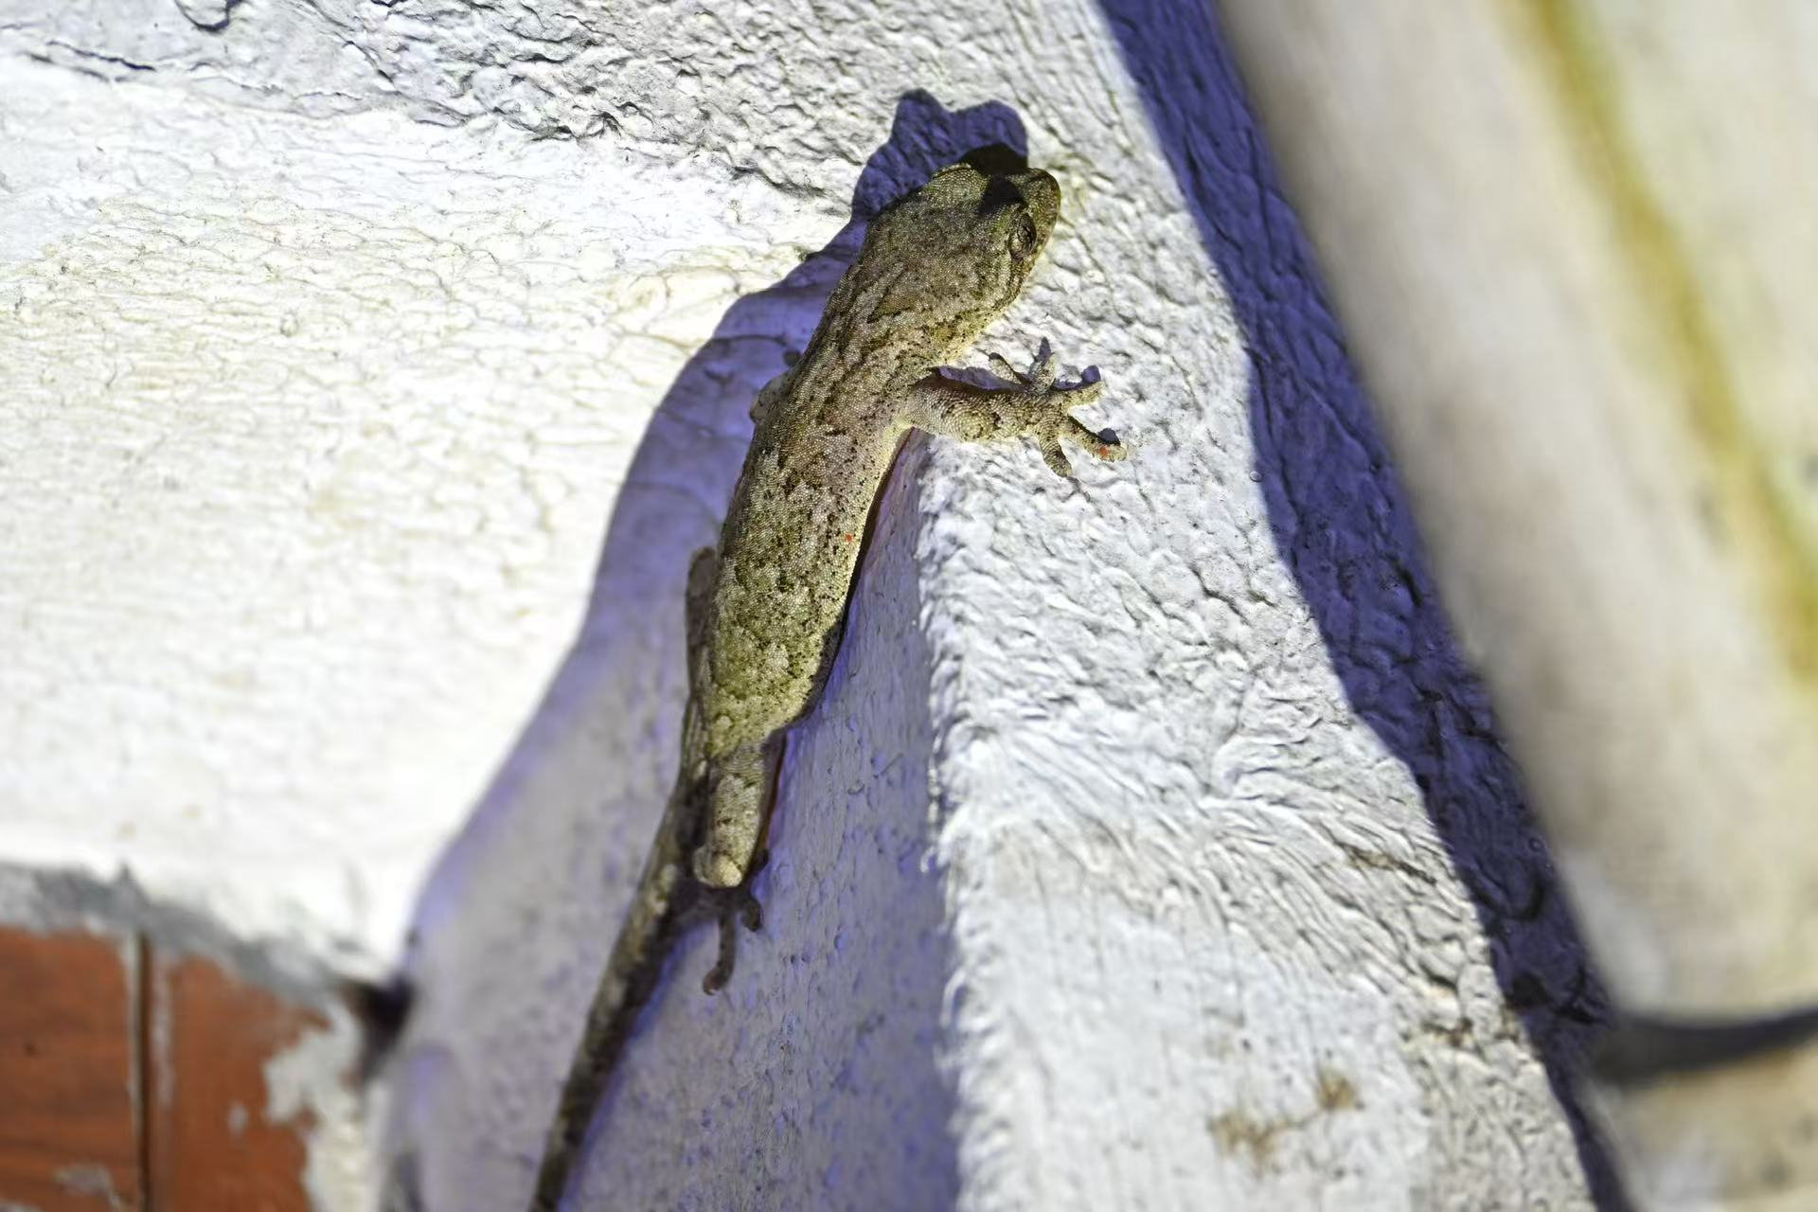
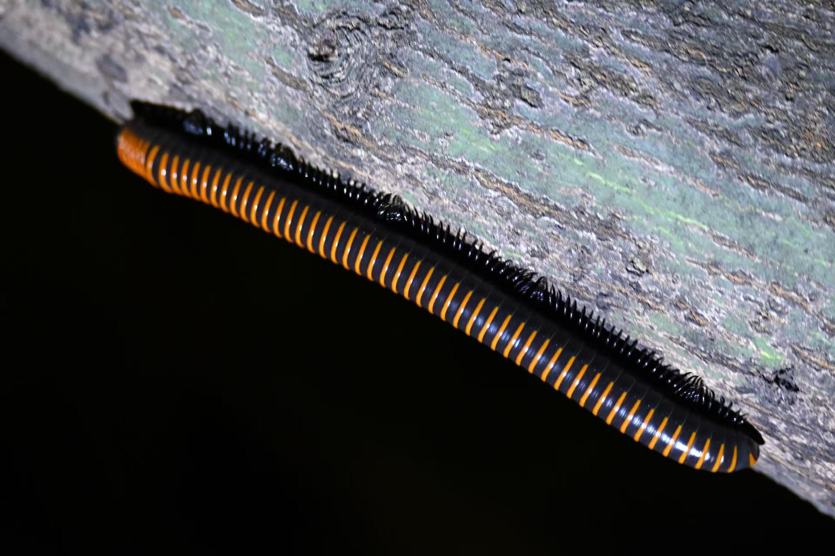
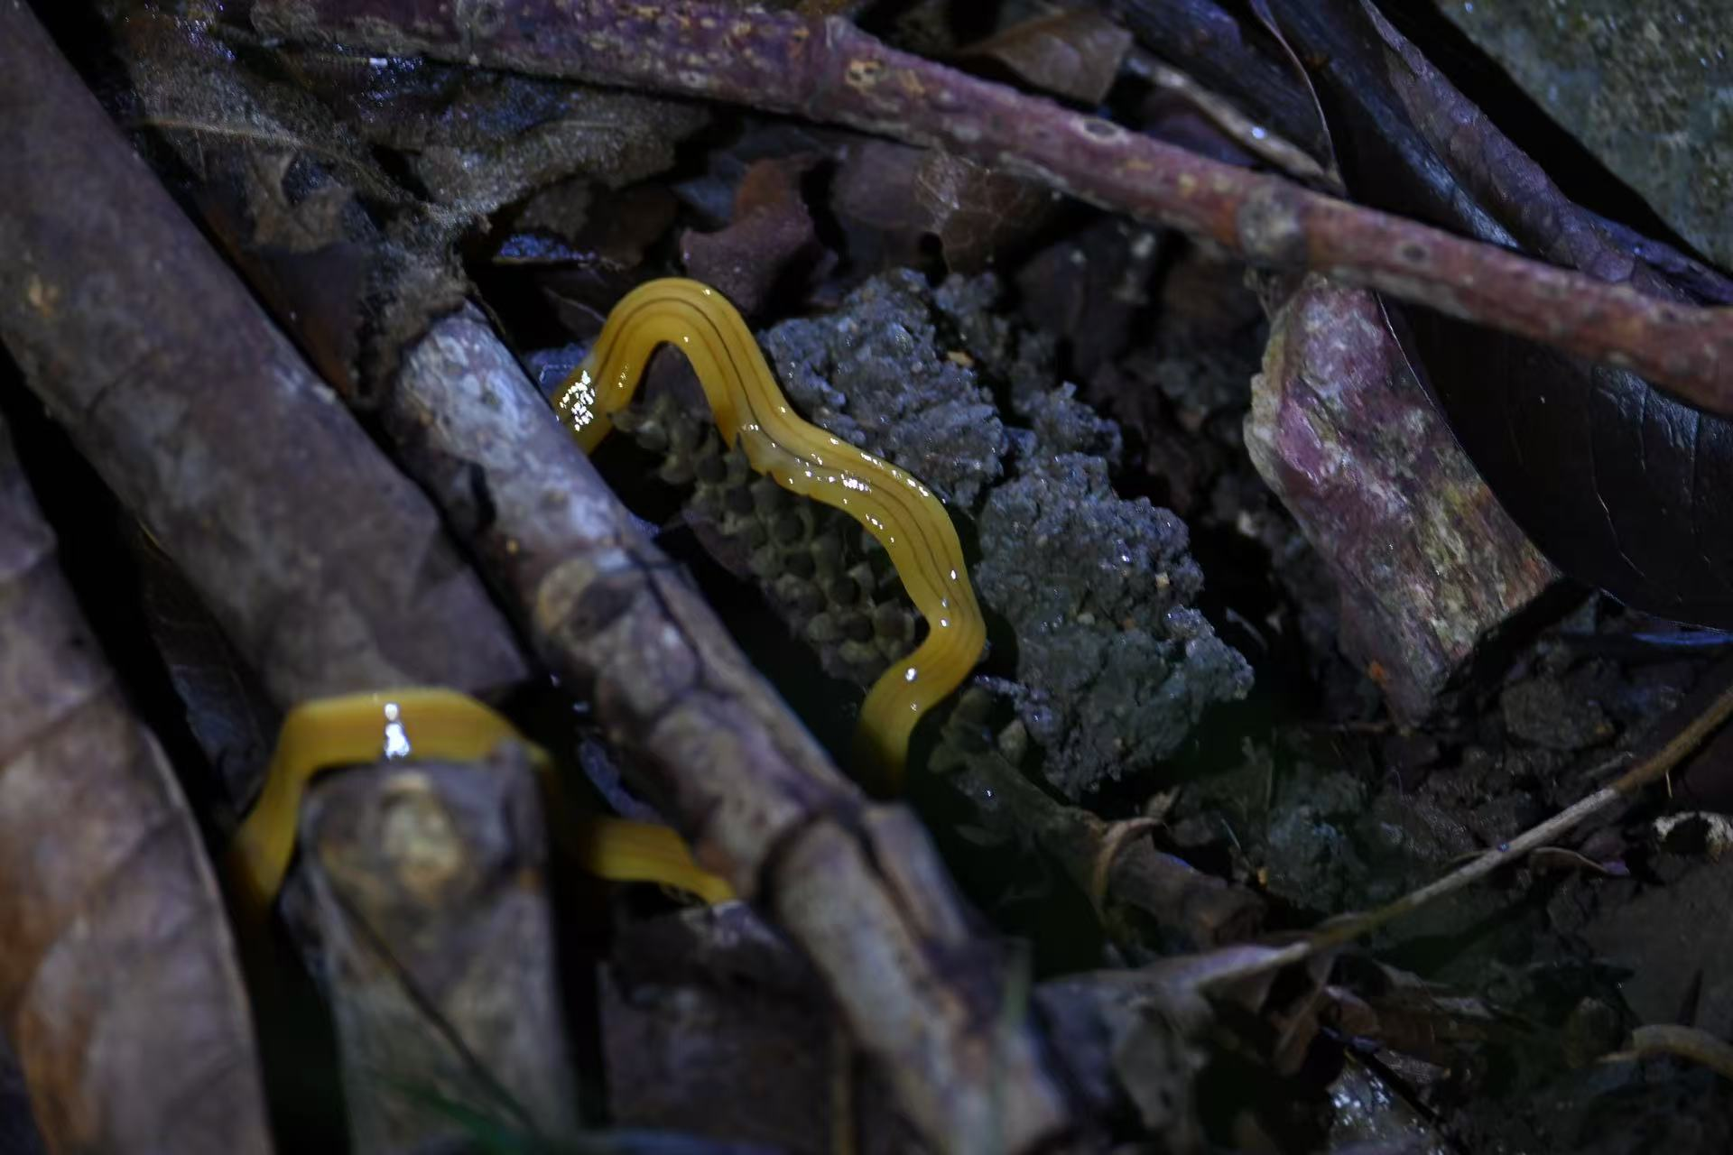
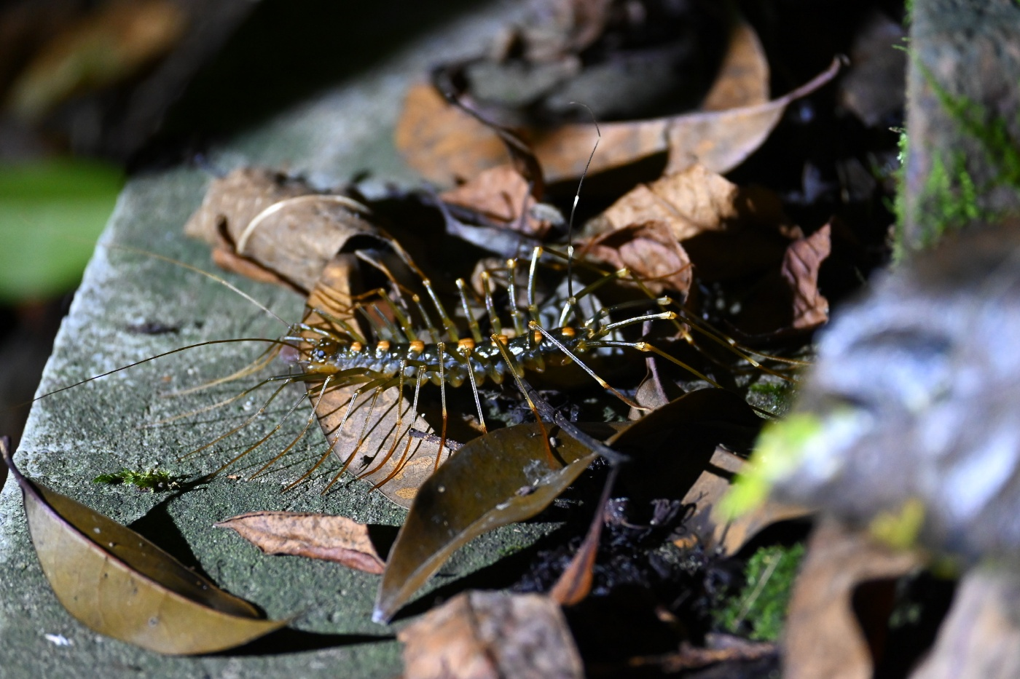
初见蚰蜒
夜访法喜，深林偶遇
2024年7月14日晚，漫步法喜寺旁，追寻萤火虫的路上，一路遇见了壁虎，马陆，笄蛭……
但最有意思，最神奇的莫过于蚰蜒
不仅是因为他的奇妙外观，更是因为他有着“草鞋底，钱串子”的外号
Notes:
这是当时看到的小昆虫小动物
分别就是壁虎，马陆，笄蛭、蚰蜒

Slide 5
生态地位

Slide 6
生态地位
小小蚰蜒，益处颇多
控制害虫：蚰蜒主要以蜘蛛、蚊子、蠕虫等小型昆虫为食，可帮助人类消灭毒虫、蠹虫、苍蝇等害虫，可控制这些害虫的繁殖，可以维持家中环境卫生以及在园艺等领域减少害虫的影响。
生态系统中的地位：蚰蜒是生态系统中其他捕食者的食物，例如鸟类、爬行动物和哺乳动物。蚰蜒的虫卵和幼崽容易被捕食，是食物链中的一环，有利于维持生态系统稳定。
分解有机物：蚰蜒能够帮助分解死亡的植物和动物组织，保持土壤的肥沃。
改善土壤结构：它们的活动有助于土壤的通气和排水，保持土壤的健康。
Notes:
这是当时看到的小昆虫小动物
分别就是壁虎，马陆，笄蛭、蚰蜒

Slide 7
文化象征

Slide 8
蚰蜒的文化象征与信仰
阴湿污秽之物
纠缠与琐碎之事的隐喻
纠缠与琐碎之事的隐喻
讽刺之用（贪念、愤恨）
经济生活的双面符号

Slide 9
蚰蜒的文化象征与信仰
阴湿污秽之物
蚰蜒常出没于阴暗潮湿的墙角、朽木或废墟，其存在被视为环境脏乱、家宅不宁的征兆。如清代《燕京岁时记》 载：“蚰蜒上墙，家宅必败”，民间建房时甚至刻意用石灰涂抹墙缝以驱虫辟秽。
《九思·哀岁》巷有兮蚰蜒，邑多兮螳螂 。（最早的出处）
c) 《榆社县志》二月一日，各家用灰围住房子，煮芥菜来驱赶蚰蜒。东人呼皆今蚰蜒，喜入耳者也。

Slide 10
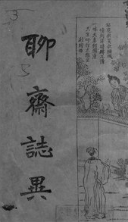
蚰蜒的文化象征与信仰
讽刺之用（贪念、愤恨）
《聊斋志异 》卷十一 第15《蚰蜒》：“学使朱矞三家门限下有蚰蜒，长数尺。每遇风雨即出，盘旋地上如白练然。按蚰蜒形若蜈蚣，昼不能见，夜则出，闻腥辄集。或云:"蜈蚣无目而多贪也“
b) 《法华义疏 》记载：“重嗔如蚖蛇蝮蝎，轻嗔如蜈蚣蚰蜒。

Slide 11

蚰蜒的文化象征与信仰
经济生活的双面符号
吉兆：北方部分地区称蚰蜒为“钱串子”，认为其出现预示财富积累（因形似串起的铜钱），山西某些地区甚至忌杀蚰蜒，以免“断了财路”。
b) 凶兆：江南民间则认为蚰蜒是“破财虫”，若爬过钱柜或账本，需立即焚香驱赶，以防家财流失。

Slide 12
蚰蜒的文化象征与信仰
纠缠与琐碎之事的隐喻
a) 《红楼梦》第三九回"那焙茗去后，宝玉左等也不来，右等也不来，急的热地里的蚰蜒似的。

Slide 13

蚰蜒的文化象征与信仰
指曲折蜿蜒
造字法
b) 老人“蚰蜒路”的说法

Slide 14
社会习俗

Slide 15
社会习俗
“蚰蜒卦”与占卜
明代《五杂俎 》
入耳禁忌
明·陆容《菽园杂记 》

Slide 16
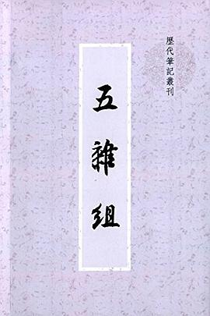
社会习俗
“蚰蜒卦”与占卜
a) 明代《五杂俎》载，某些地区通过观察蚰蜒爬行轨迹占卜（称“蚰蜒卦”），但其法已失传，仅存“虫迹如谶”的模糊记载。

Slide 17
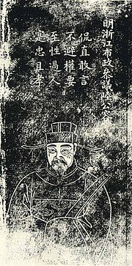
蚰蜒的文化象征与信仰
入耳禁忌
明·陆容《菽园杂记》：北方有虫名蚰蜒，状类蜈蚣而细，好入人耳。闻之同僚张大器云：人有蚰蜒入耳不能出，初无所苦，久之觉脑痛。疑其入脑，甚苦之，而莫能为计也。一日将午饭，枕案而睡，适有鸡肉一盘在旁，梦中忽喷嚏，觉有物出鼻中，视之，乃蚰蜒在鸡肉上，自此脑痛不复作矣。又同僚苏文简在山海关时，蚰蜒入其仆耳。文简知鸡能引出，急炒鸡置其耳旁，少顷，觉有声鍧然。乃此虫跃出也。

Slide 18
中外对比

Slide 19
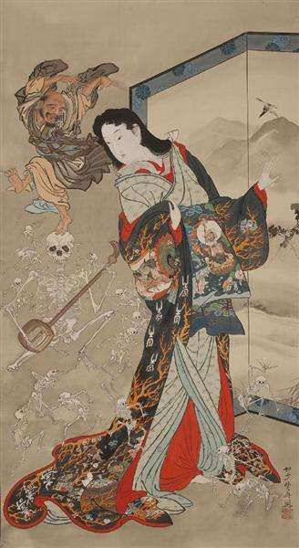
跨文化：中外对比
日本：妖怪与家族象征
在日本民间传说中，蚰蜒（ゲジ）被视为“家付き神”（家宅精灵）的化身，既能护宅亦能作祟。传说百足蚰蜒修炼千年可化身为“女郎蜘蛛”，象征执念与贪欲。

Slide 20
跨文化：中外对比
欧洲：无害的“屋虫”
西方文化中，蚰蜒（house centipede）被视为清除蚊虫的益虫，无强烈文化寓意。但因其外形可怖，维多利亚时期小说常以蚰蜒爬过尸体渲染恐怖氛围。

Slide 21
谢谢大家
Notes:
亮亮图文旗舰店
https://liangliangtuwen.tmall.com

